Slide 1
XAM 130 – XAML in Xamarin.Forms
김은지
기술 에반젤리스트
마이크로소프트

Slide 2
Markup, Markup 언어
Markup
Markup Language
문서의 내용 이외에 문서의 서식, 구조 등을 표현하기 위한 부가적인 정보
태그 등으로 불림
마크업 정보로 표현하는 언어로 문서 중간 중간에 문장 형태의 명령어를 삽입하는 방식
예제
HTML
XML
XAML

Slide 3

XAML
Extensible Application Markup Language 의 약자
마이크로소프트에서 만든 언어
주로 UI를 표현하는데 사용됨

Slide 4
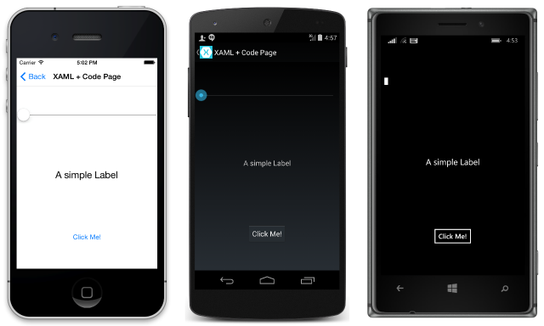
XAML 사용 예제

Slide 5
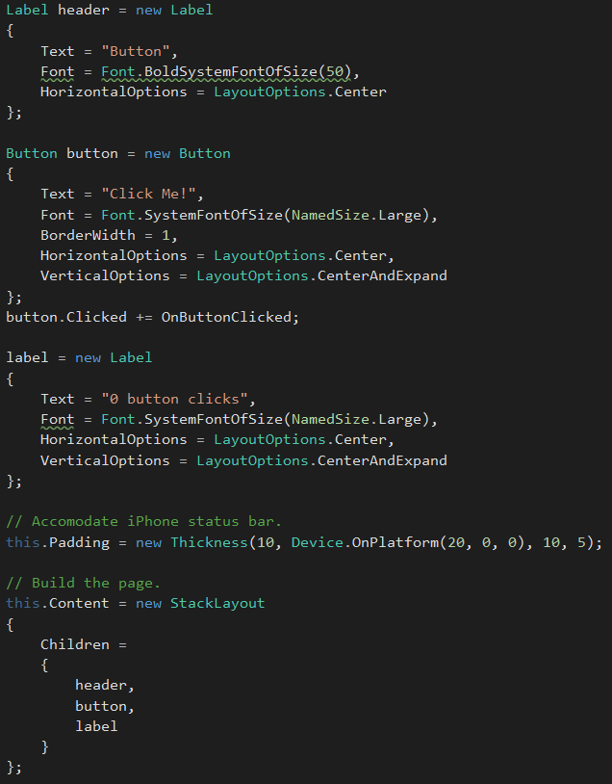
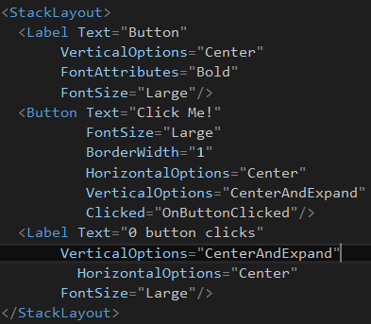
XAML 사용 예제

Slide 6
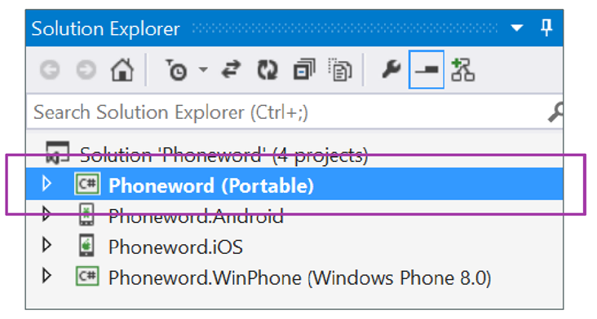
XAML 페이지가 어디에 포함되어야 하는가
XAML을 이용해 공통으로 사용할 수 있는 UI를 작성하는 것이기 때문에 PCL프로젝트에 포함되어야 한다

Slide 7
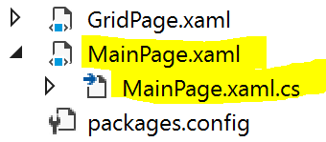
어라? 1개가 아니네요?
사실상 2개가 생성됩니다 – xaml과 xaml.cs 라는 파일 입니다

Slide 8
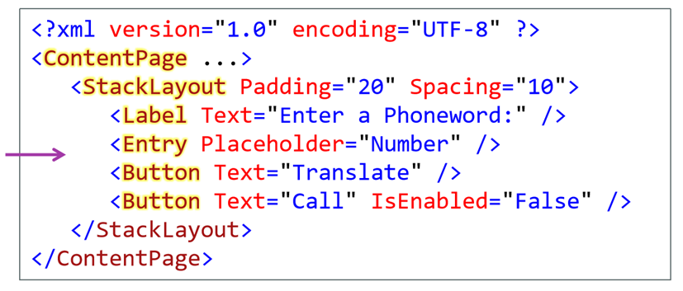
XAML 파해치기
노란색 표기가 되어있는 부분은 C#의 object에 해당합니다

Slide 9
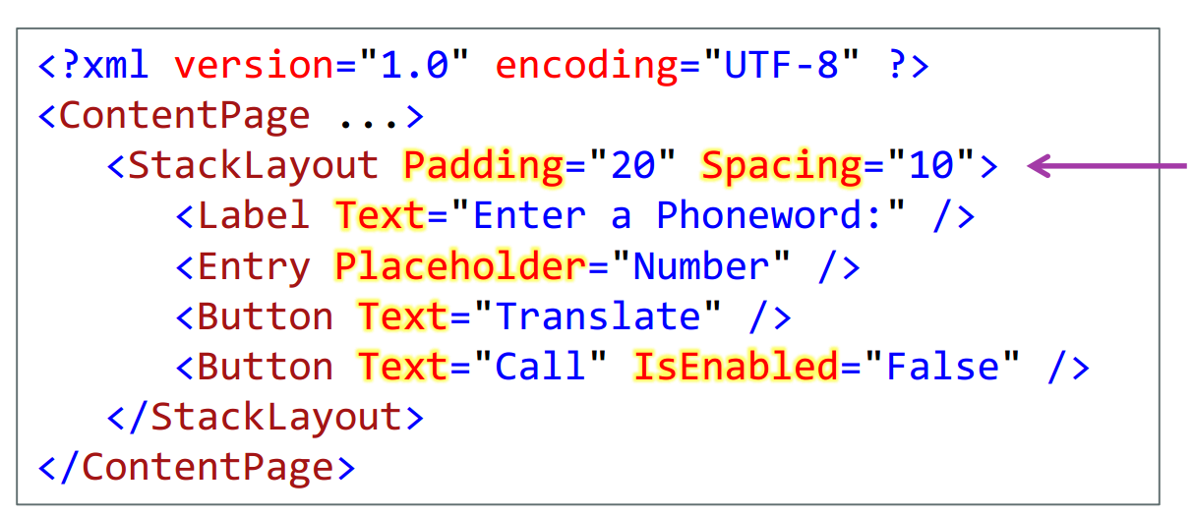
XAML 파해치기
노란색 표기가 되어있는 부분은 C#의 attribute에 해당하는 것으로 property나 event를 생성합니다

Slide 10
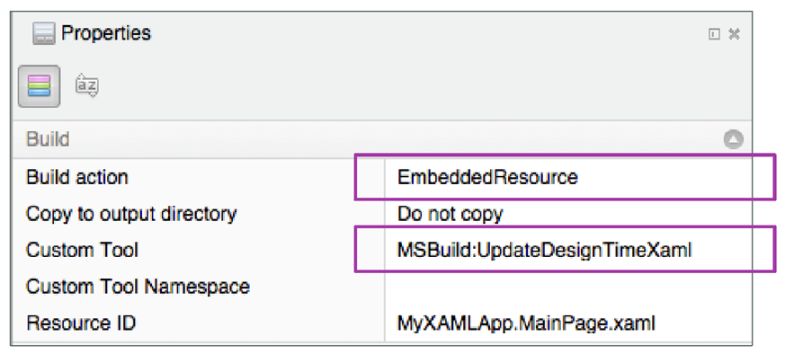
XAML 빌드 타입
XAML 파일은 빌드될 때 embedded resources 로 특수한 빌드 타입인 “MSBuild:UpadateDesignTimeXaml”를 취합니다

Slide 11
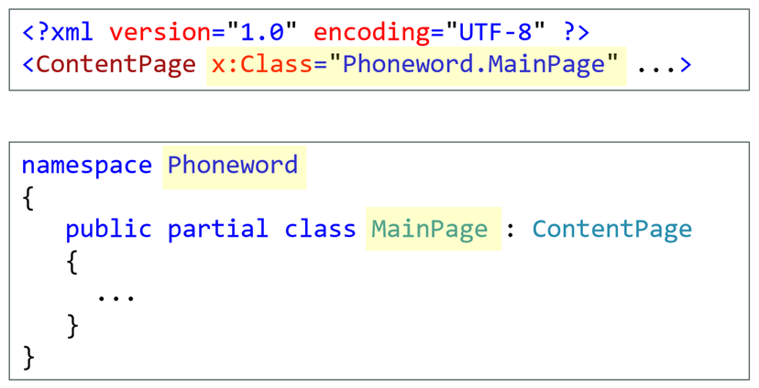
XAML + Code Behind
XAML 과 Code Behind 파일은 사실 하나의 파일입니다
(하나의 클래스가 두개로 나뉘어져있다가 나중에 한개로 합쳐집니다)

Slide 12
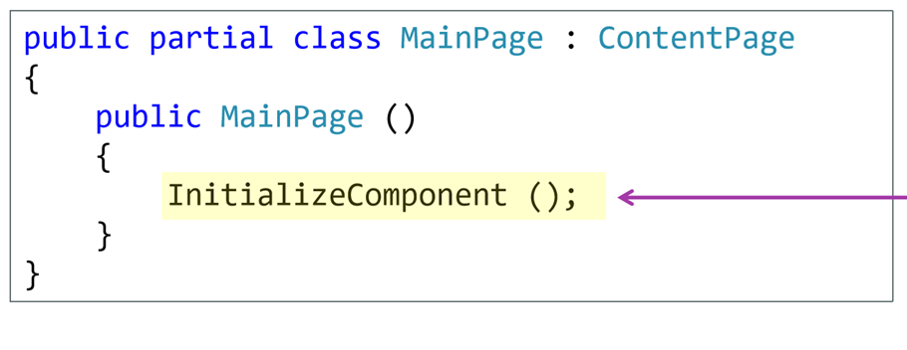
XAML 초기화
Code Behind 파일의 생성자는 InitializeComponent() 메소드를 호출합니다
XAML을 로딩하고 Object를 생성하는 역할을 합니다

Slide 13
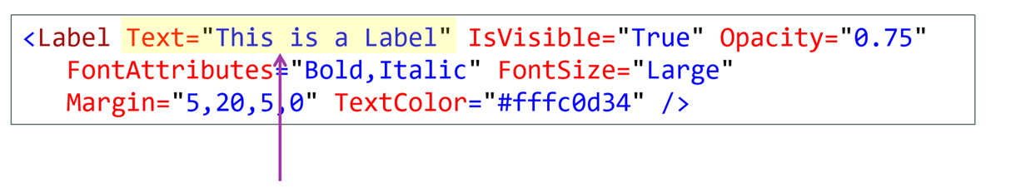
Property 변환
XML attributes는 문자열 값만 가능하기 때문에 원래 가진 타입 값으로 변환이 됩니다
String 그대로 유지됩니다

Slide 14
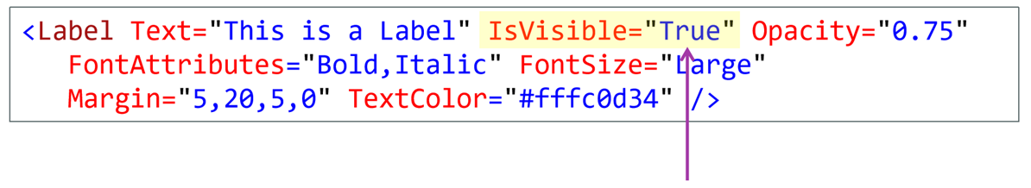
Property 변환
XML attributes는 문자열 값만 가능하기 때문에 원래 가진 타입 값으로 변환이 됩니다
Bool 타입으로 변환됩니다

Slide 15
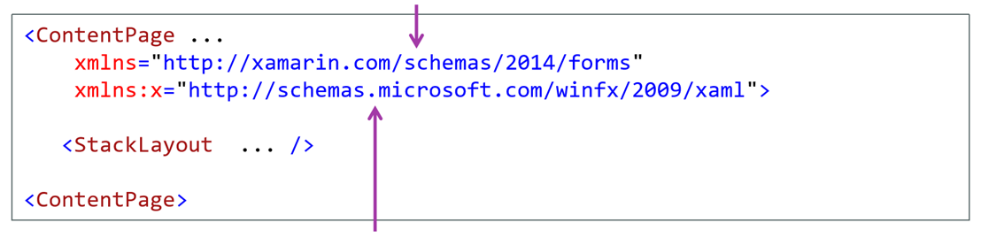
Identifying Types
XML attributes는 문자열 값만 가능하기 때문에 원래 가진 타입 값으로 변환이 됩니다
기본 네임스페이스로 대부분의 Xamarin.Forms의 타입들을 포함합니다
x: 네임스페이스는 XAML 타입과 CLR 타입들을 포함합니다

Slide 16
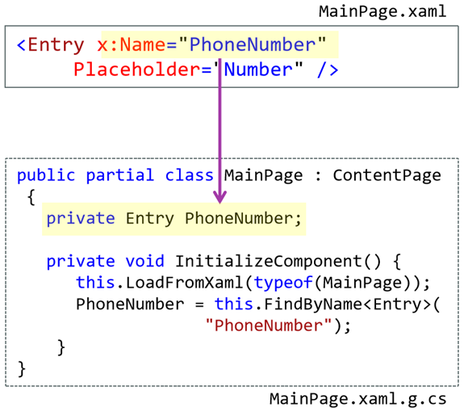
XAML에서 변수명 정하고 싶을때..
x:Name 을 이용하여 변수명을 정할 수 있습니다

Slide 17
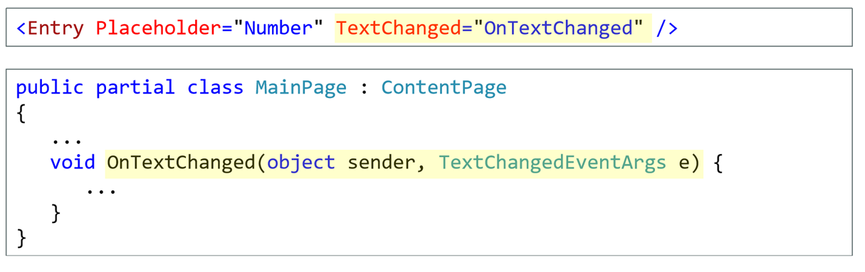
XAML에서 이벤트 처리
XAML에 이벤트를 선언해놓고 Code behind 클래스에 이벤트를구현합니다

Slide 18
실습 130 – Lab1, Lab2
계산기 만들어 보기
Notes:
솔루션, 윈도우 iOS, 안드로이드, 누겟패키지 다 포함하여 보여주기

